Slide 1
আজকের ক্লাসে সবাইকে
স্বাগতম

Slide 2
পরিচিতি
অধ্যায়ঃ ৩য়
শাহ মোহাম্মদ লুৎফুল হায়দার
বি।কম (অনার্স) বিএড
সহকারি শিক্ষক
লুৎফুন্নেছা বালিকা বিদ্যানিকেতন
পাগলা,গফরগাঁও, ময়মনসিংহ।
মোবাইলঃ ০১৭১৯-৫২৭৯৮০
E-mail: smlh1978@gmail.com
সময়ঃ ৫০ মিনিট
তারিখঃ ৩০ / ১০/২০১৯ খ্রিঃ

Slide 3
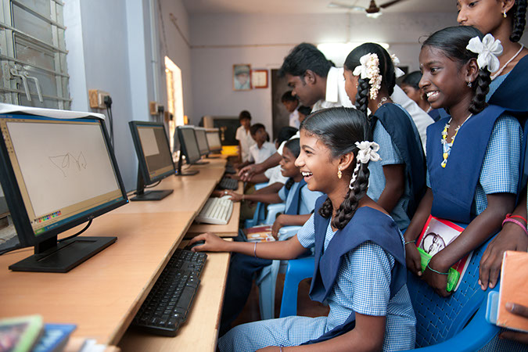
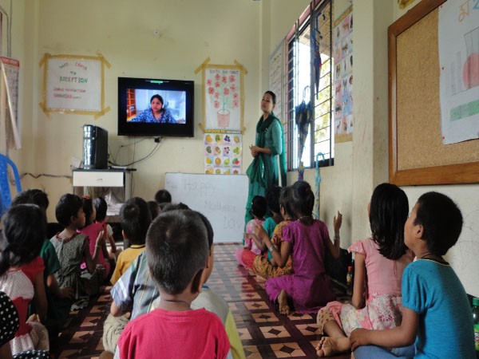
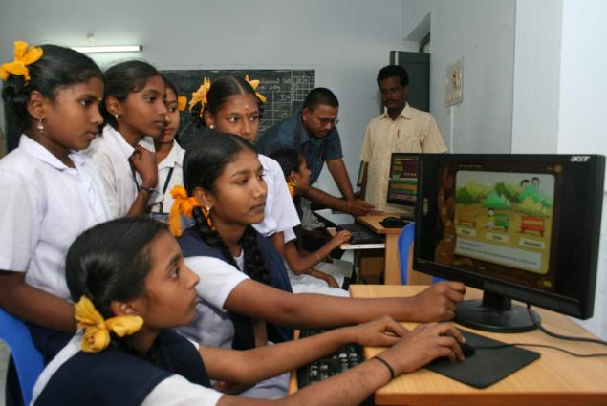
ছবি দেখে চিন্তা করে বল
শিক্ষার্থীরা কী করছে?

Slide 4
আজকের পাঠের বিষয়
শিক্ষায় ইন্টারনেট

Slide 5
শিখনফল
এ পাঠ শেষে শিক্ষার্থীরা…
১। শিক্ষায় ইন্টারনেটের ক্ষেত্র সমুহ চিহ্নিত করতে পারবে।
2। শিক্ষাক্ষেত্রে ইন্টারনেট ব্যবহার করতে পারবে।

Slide 6
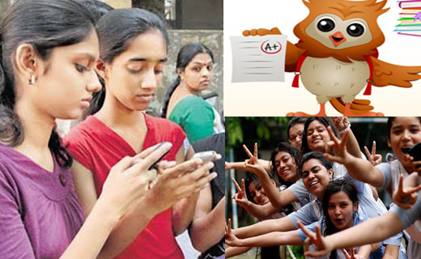
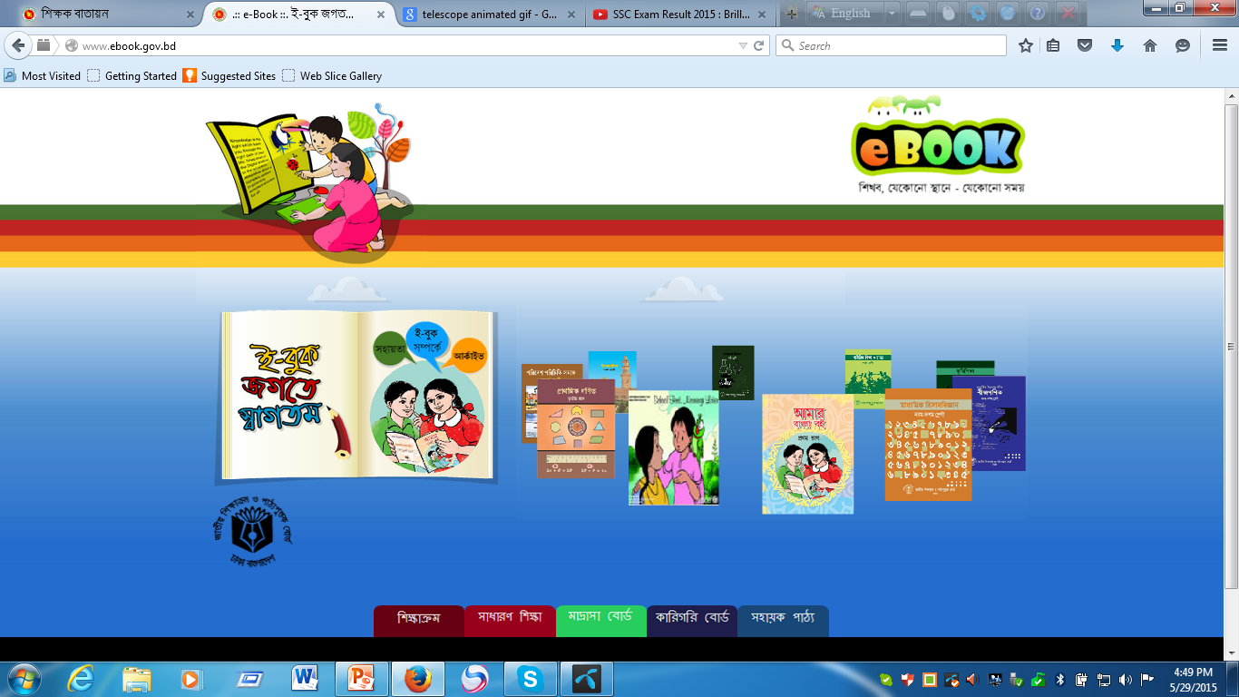
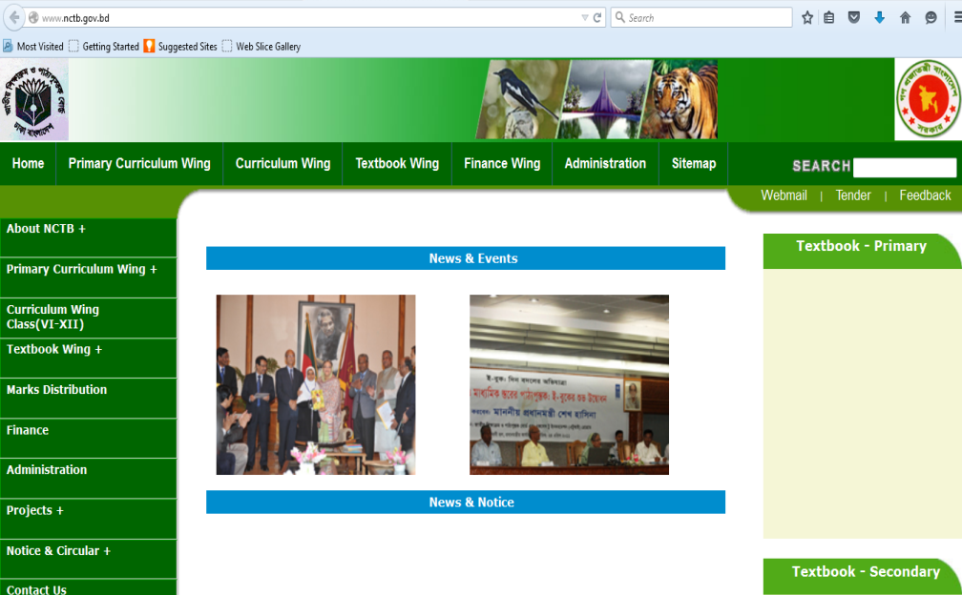
ইন্টারনেট থেকে
বই ডাউনলোড

Slide 7
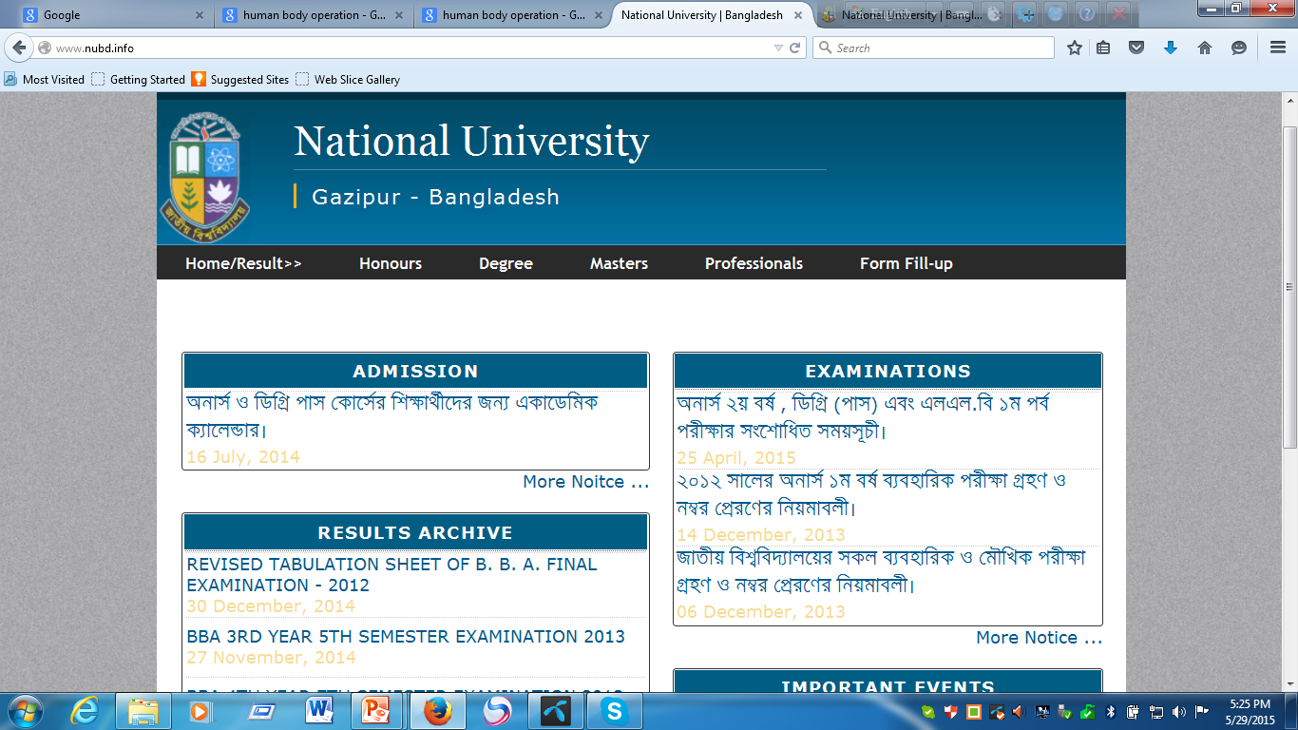
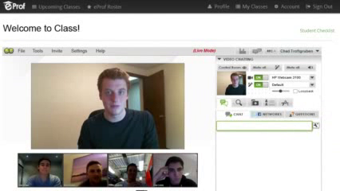
বিশ্ববিদ্যালয় ভর্তি
ভার্চুয়াল ক্লাস

Slide 8
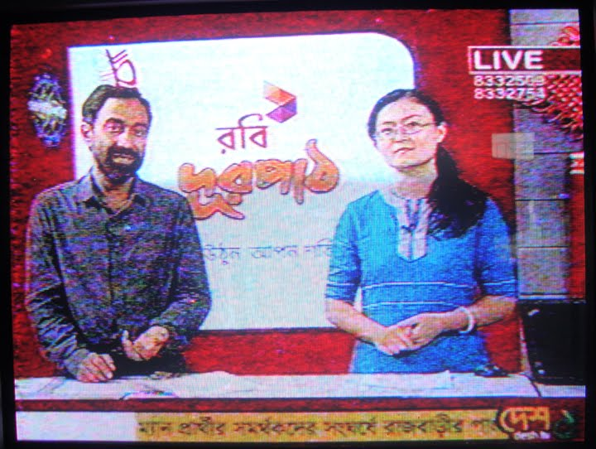
শিক্ষায় তথ্য ও যোগাযোগ প্রযুক্তির ব্যবহার
ইন্টারনেটে বিভিন্ন ধরণের বই পড়া যায় ও টেলিভিশনে দূরপাঠের মাধ্যমে শিক্ষা গ্রহণ করা যায়।

Slide 9
ফেসবুক
Facebook

Slide 10
একক কাজ
শিক্ষা ব্যবস্থায় আর কোন কোন ক্ষেত্রে ইন্টারনেট ব্যবহার করা হয়?

Slide 11
মোবাইল ফোনের মাধ্যমে পরীক্ষার ফলাফল গ্রহণ।

Slide 12
www.educationboardresults.gov.bd
JSC/JDC, SSC, HSC পরীক্ষার ফলাফল এই ওয়েবসাইটে পাওয়া যায়।

Slide 13
পরীক্ষার ফলাফল আজকাল ইন্টারনেট ব্যবহার করে মুহূর্তের মধ্যে পাওয়া যায়।

Slide 14
www.nu.bd.info
বিশ্বাবদ্যালয়ে ভর্তি পরীক্ষার ফলাফল এবং অনার্স ও মাস্টার্স রেজিস্ট্রেশন, ফরম ফিলাপ, ফলাফল পাওয়া যায়।

Slide 15
www.ebook.gov.bd
নিজের শ্রেণির যে কোন বই সংগ্রহ করতে পারবে।

Slide 16
দলগত কাজ
2021 সালে শিক্ষায় তথ্য প্রযুক্তি কী কী পরিবর্তন আনতে পারে তার একটি তালিকা খাতায় লেখ।

Slide 17
এসো উত্তর মিলিয়ে দেখি
ভার্চুয়াল ক্লাসরুম ব্যবহার হবে
স্কুলের লাইব্রেরী থেকে বই খুঁজতে হবেনা
পরীক্ষা ইন্টারনেটে দেয়া যাবে
কম্পিউটারকে যা বলা হবে সেভাবেই চলবে
কাগজপত্রবিহীন শিক্ষা ব্যবস্থা হবে

Slide 18
মূল্যায়ন
× আবার চেষ্টা কর
১। কোন ওয়েবসাইটে পাঠ্যবই পাওয়া যায়?
(ক) DAPE
(খ) NCTB
(গ) NUBD
(ঘ) NAPE
2। সৌরজগতে গ্রহ বা নক্ষত্র দেখা যায় কিসের সাহায্যে?
(ক) টেলিস্কোপ
(খ) টেলিভিশন
(গ) টেলিমেডিসিন
ঘ) টেলিপ্রিন্টার

Slide 19
মূল্যায়ন
× আবার চেষ্টা কর
3। স্কুল-কলেজের পরীক্ষার রেজাল্ট কোনটির মাধ্যমে খুব দ্রুত পাওয়া য়ায়?
(ক) রেডিও
(খ) ইন্টারনেট
(গ) পত্র পত্রিকা
(ঘ) টেলিভিশন
4। ইন্টারনেটের মাধ্যমে…
(i) পাঠ্যবিষয়ে সহায়তা পাওয়া যায়
(ii) অনলাইনে ক্লাস করা যায়
(iii) ভর্তি কার্যক্রম সম্পন্ন করা যায়
নিচের কোনটি সঠিক?
(ক) i ও ii
_{(খ) i ও iii}
(গ) ii ও iii
(ঘ) i, ii ও iii

Slide 20
বাড়ির কাজ
ইন্টারনেট আমাদের শিক্ষা ব্যবস্থায় কী
রকম পরিবর্তন এনেছে? বর্ণনা লিখ।

Slide 21
আজকের ক্লাসে সবাইকে
ধন্যবাদ

Slide 22
সবাইকে
ধন্যবাদ

